Slide 1
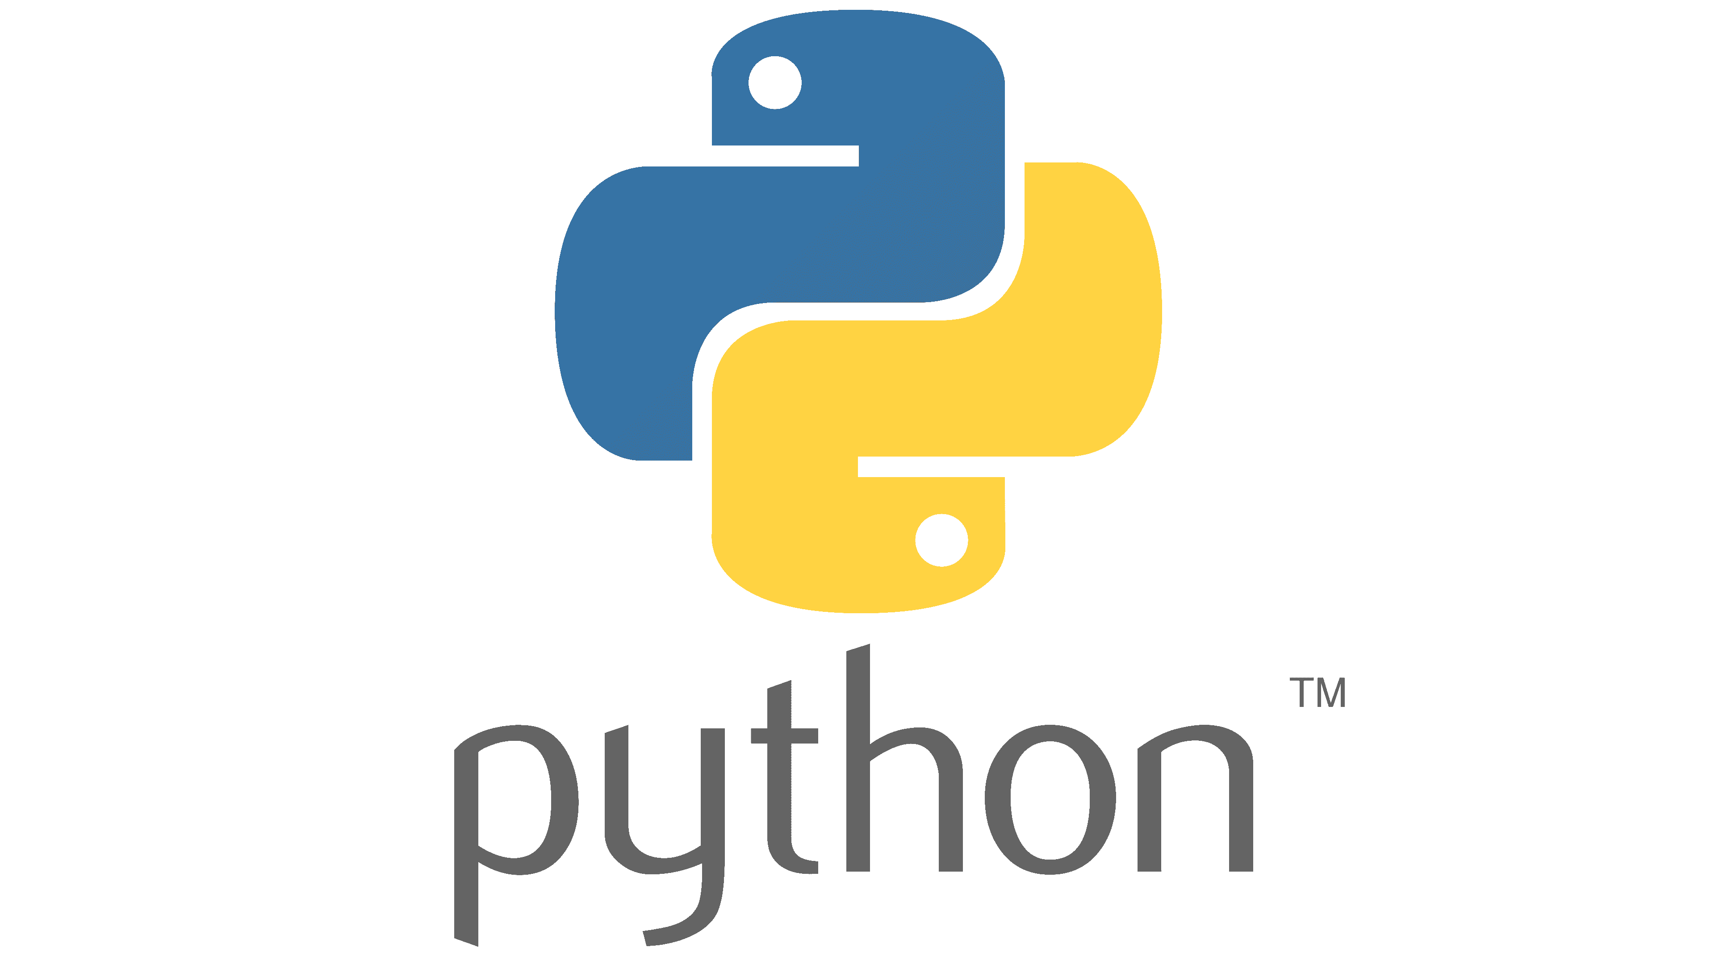
Lenguajes de Programación
Unidad III. Programación en Python

Slide 2
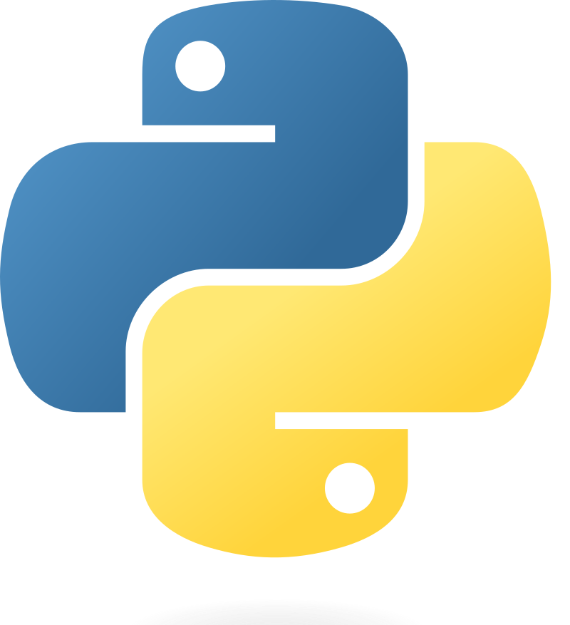
Unidad III. Programación en Python
Principios de la programación lógica
Bases para la programación en Python
Objetivo: Diseñar, escribir, depurar y ejecutar programas codificados en el lenguaje Python.

Slide 3
¿Por qué deberías aprender PYTHON?
Python es omnipresente y muchas personas usan numerosos dispositivos con tecnología de Python a diario, ya sea que se den cuenta o no.
Reutilización de código y el aprendizaje de ejemplos bien elaborados.
Comunidad de Python grande y muy activa, siempre feliz de ayudar.
También hay un par de factores que hacen que Python sea excelente para el aprendizaje:
Es fácil de aprender: el tiempo necesario para aprender Python es más corto que para muchos otros lenguajes; esto significa que es posible iniciar la programación real más rápido.
Es fácil de usar para escribir software nuevo; a menudo es posible escribir código más rápido cuando se usa Python.
Es fácil de obtener, instalar e implementar: Python es gratuito, abierto y multiplataforma; no todos los lenguajes pueden presumir de eso.

Slide 4
Principios de la programación lógica
Declarativa
Reglas y hechos
Inferencia lógica
Unificación
Recursividad
Backtracking
Negación por falla
Programación declarativa

Slide 5
Bases para la programación en Python
Lenguaje: alfabeto, léxico, sintaxis, semántica.
Compilación / Interpretación.
IDE / Editor de código.

Slide 6
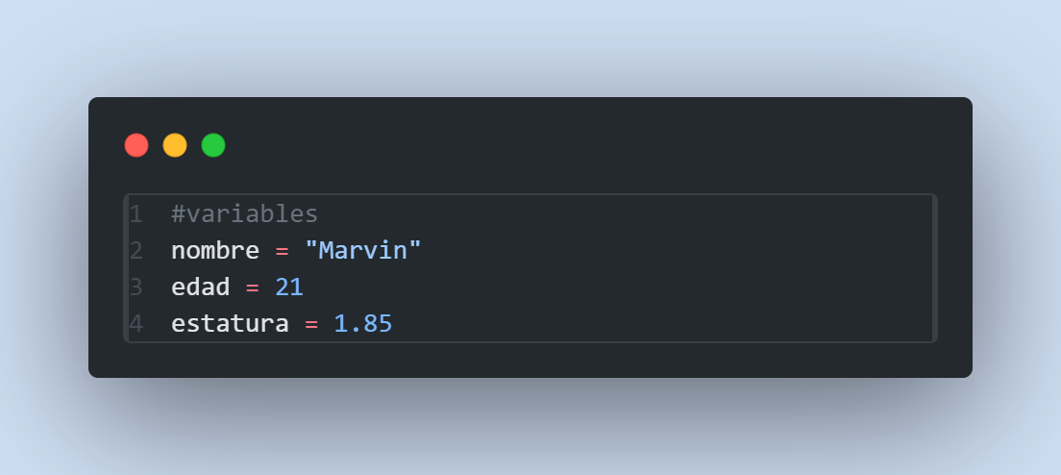
Bases para la programación en Python

Slide 7
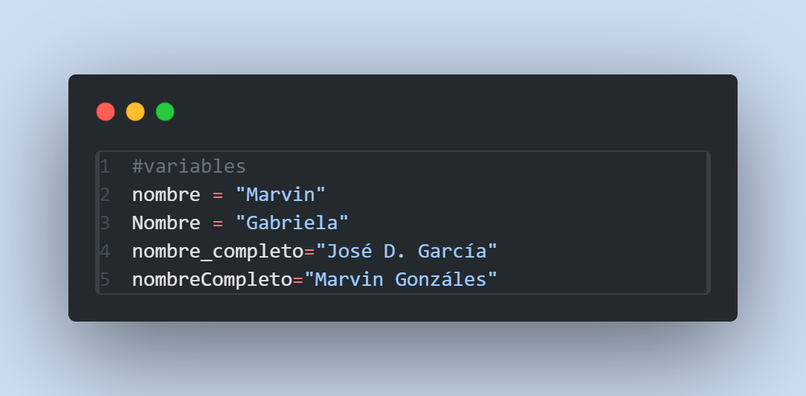
Bases para la programación en Python

Slide 8
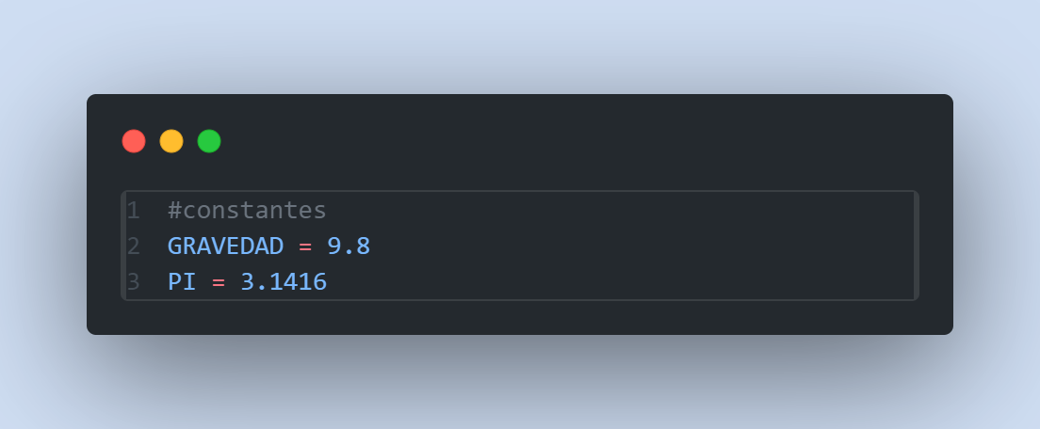
Bases para la programación en Python

Slide 9
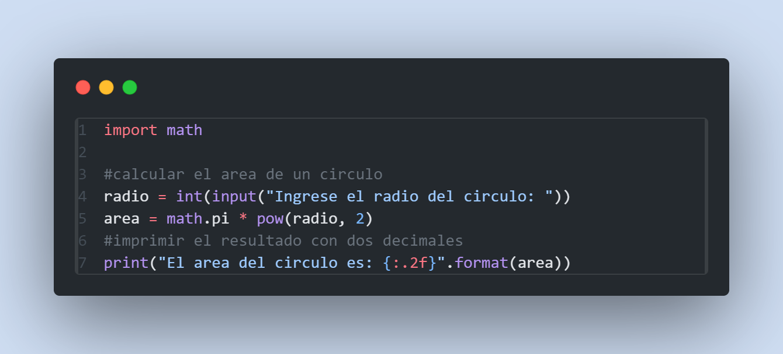
Bases para la programación en Python

Slide 10
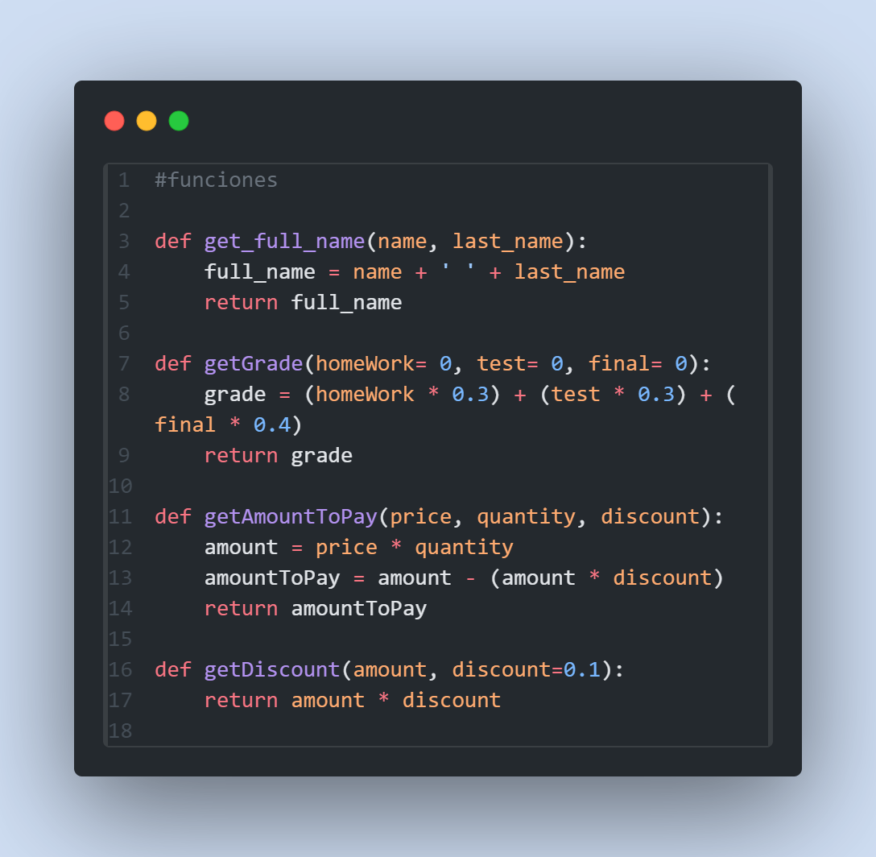
Bases para la programación en Python

Slide 11
Referencias
Edube Interactive :: Online programming environment. (s/f). Edube.org. Recuperado el 3 de febrero de 2024, de https://edube.org/

